Slide 1
Квест-игра
«Живая планета Земля» в «Золотой рыбке»

Slide 2
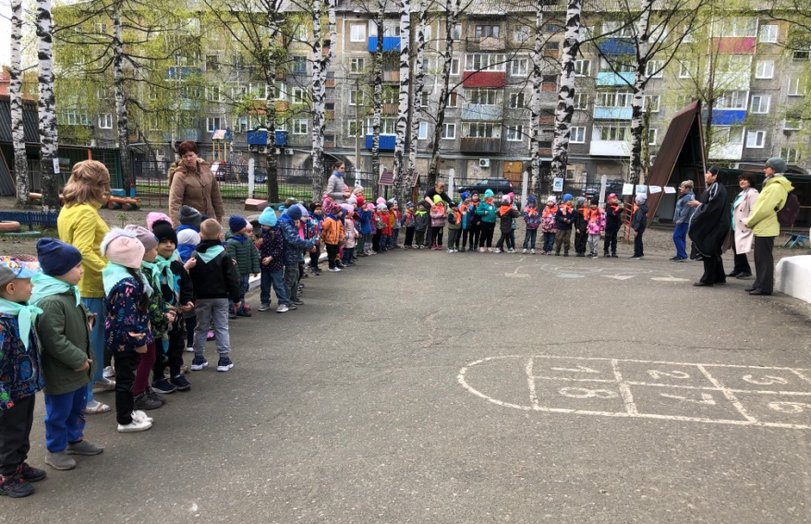
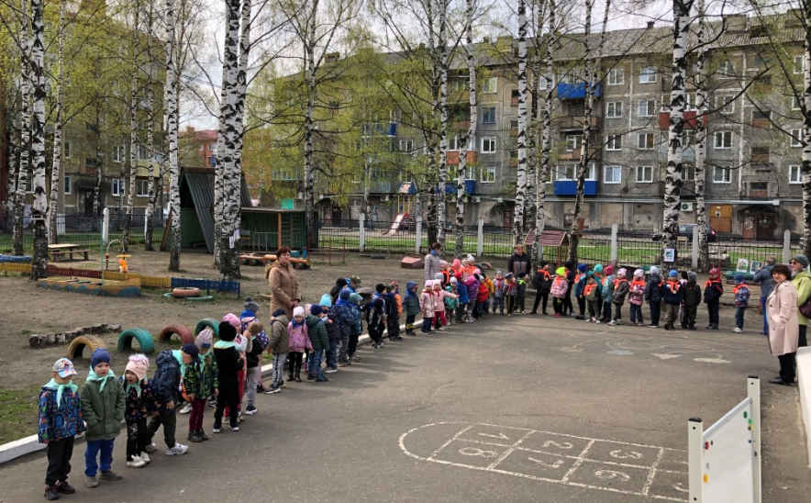
В детском саду №55 «Золотая рыбка» прошла квест-игра, посвященная экологической дате «День биоразнообразия» (22.05.23г.)
Команды собрались на площадке с эмблемами и в галстуках разного цвета. Ученый эколог напомнила детям, что биологическое разнообразие жизни это и растения и животные которых очень много обитающих на нашей планете Земля.

Slide 3
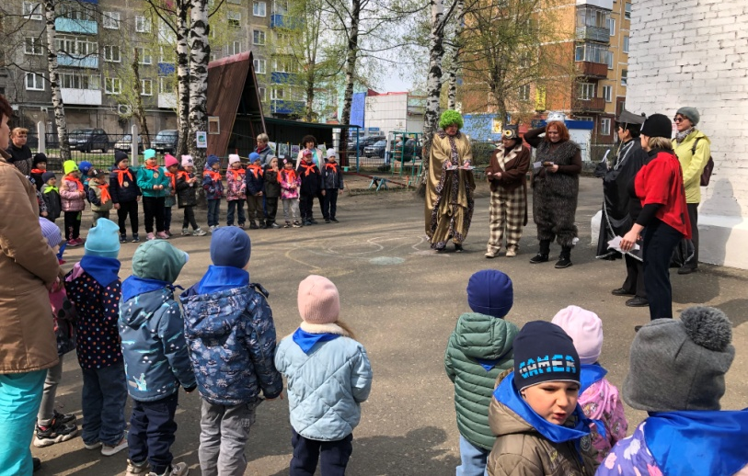
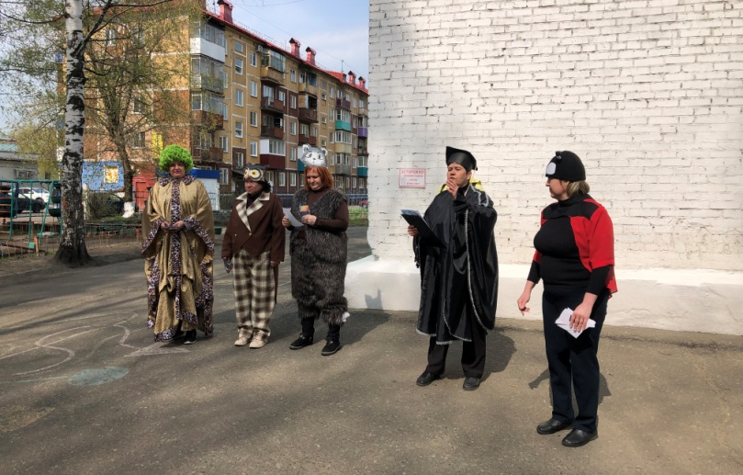
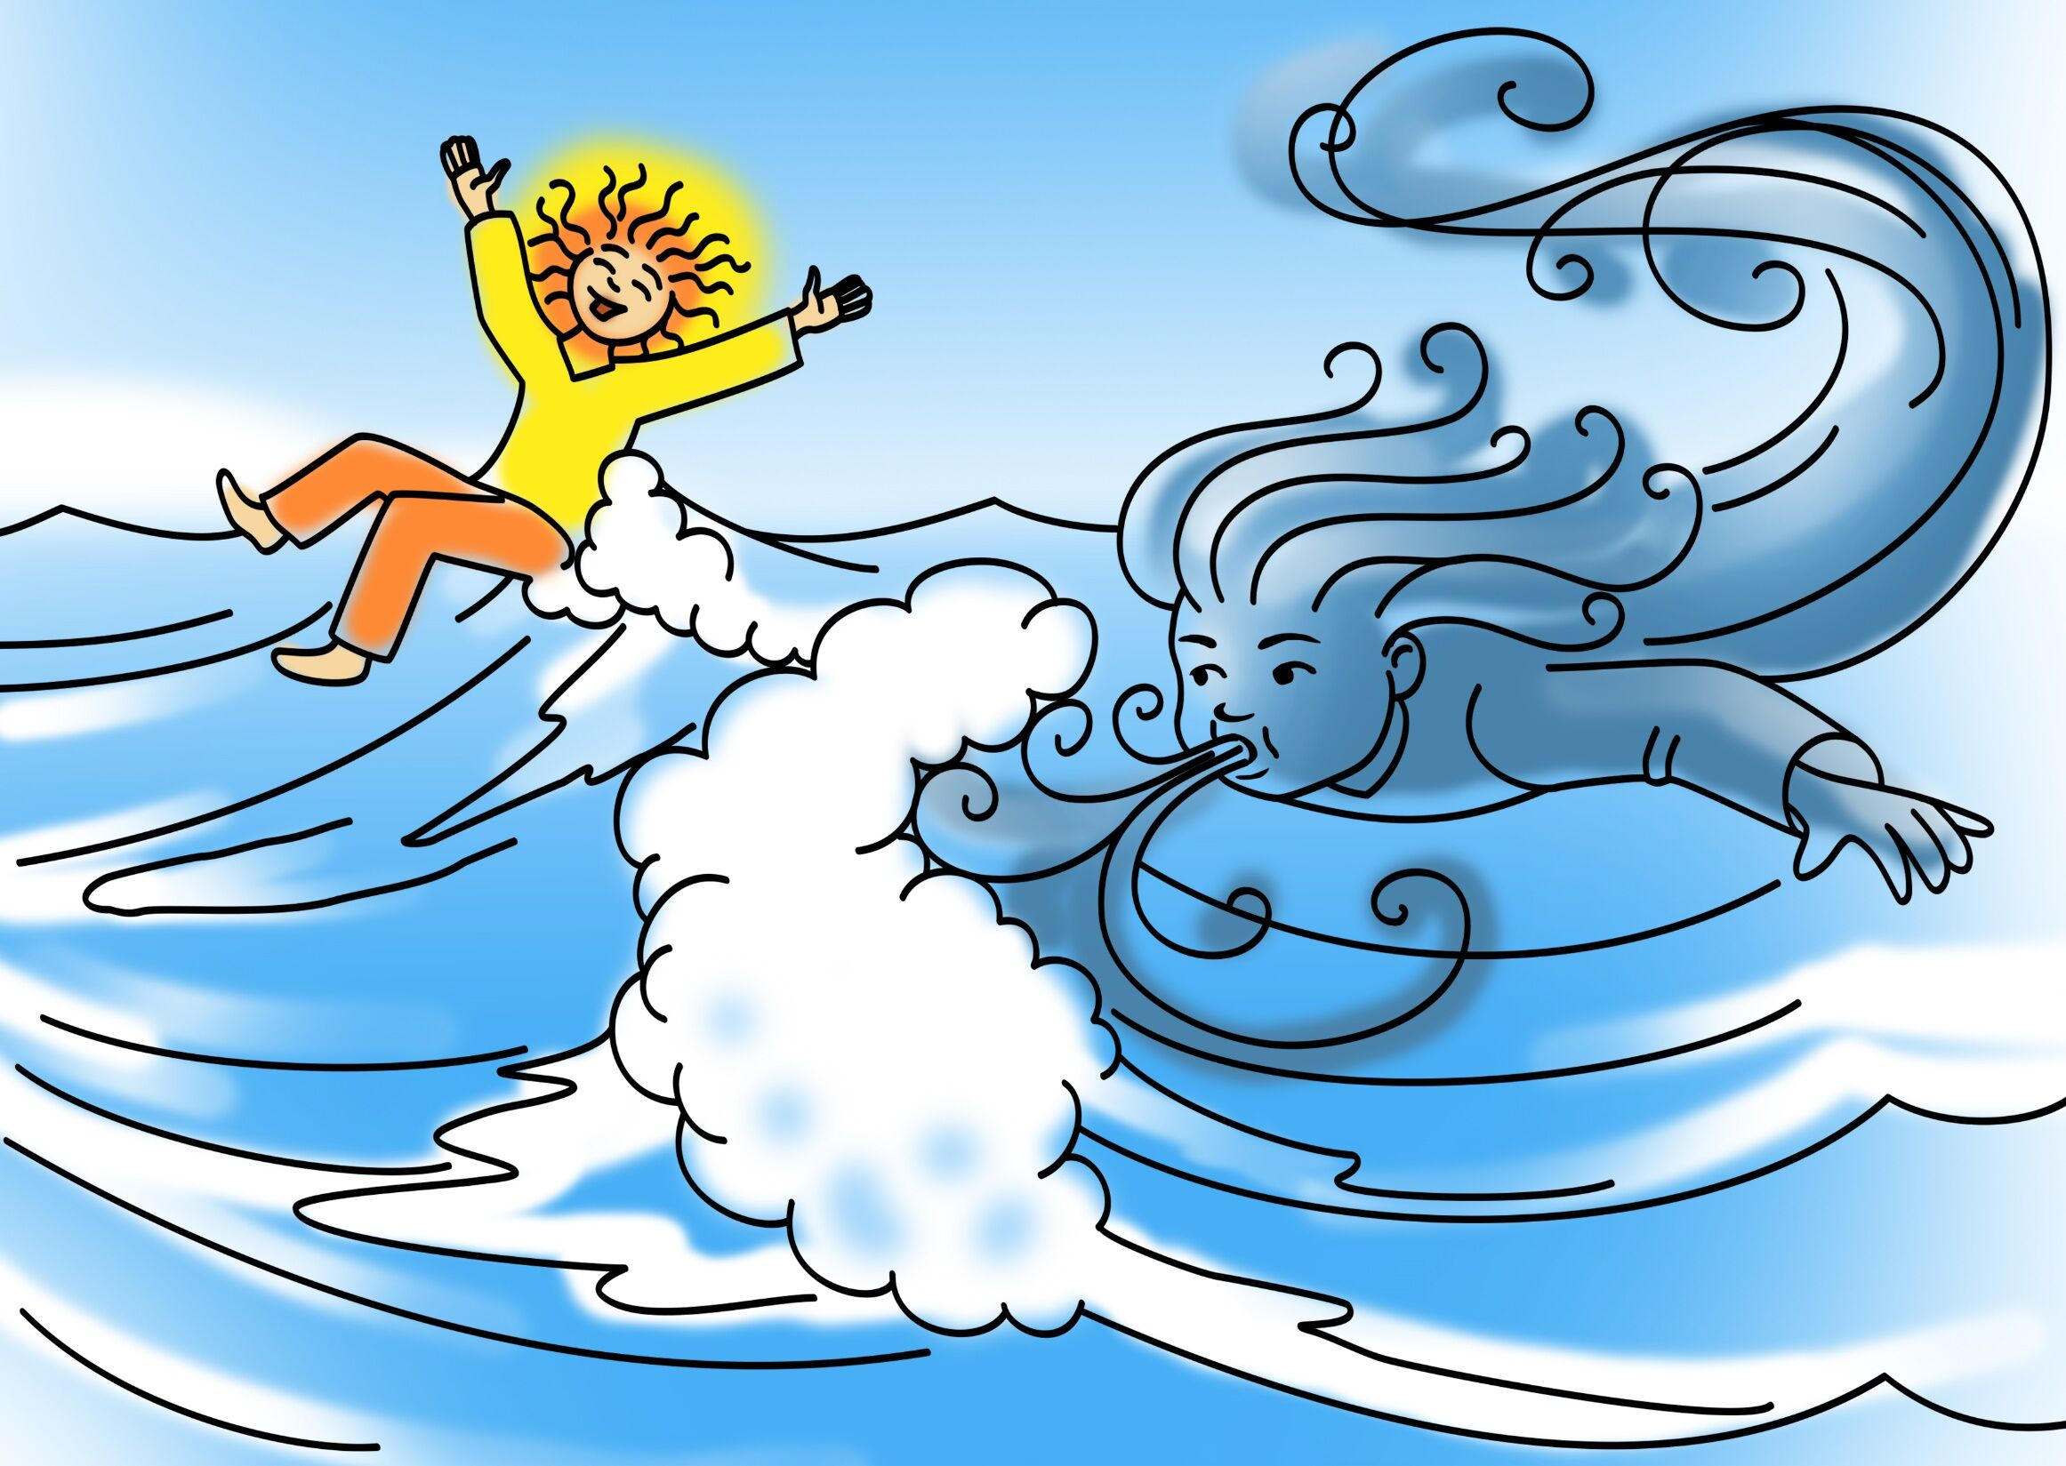
В гости к ребятам пришли Лесной кот, хранитель леса Берендей, Мудрый филин и Божья коровка, они были очень грустные, потому-что случилась беда: налетел сильный ветер, все вещи и подарки унес куда – то, а вместо этого оставил письмо с заданиями и части пазла. Ребята решили помочь друзьям. Согласно маршрутным листам, дети отправились в путь по станциям выполнять задания.

Slide 4
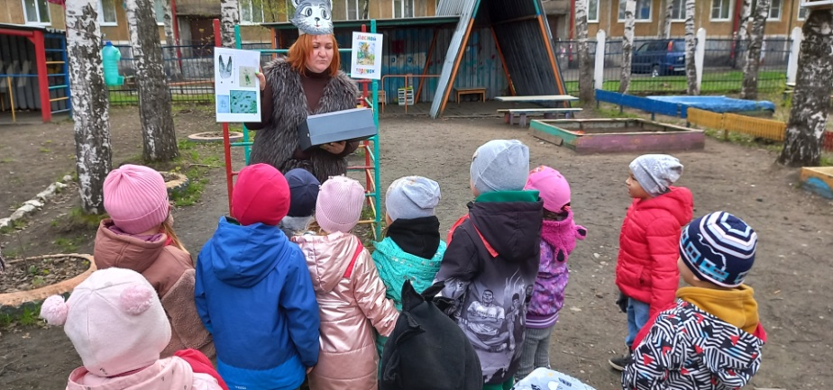
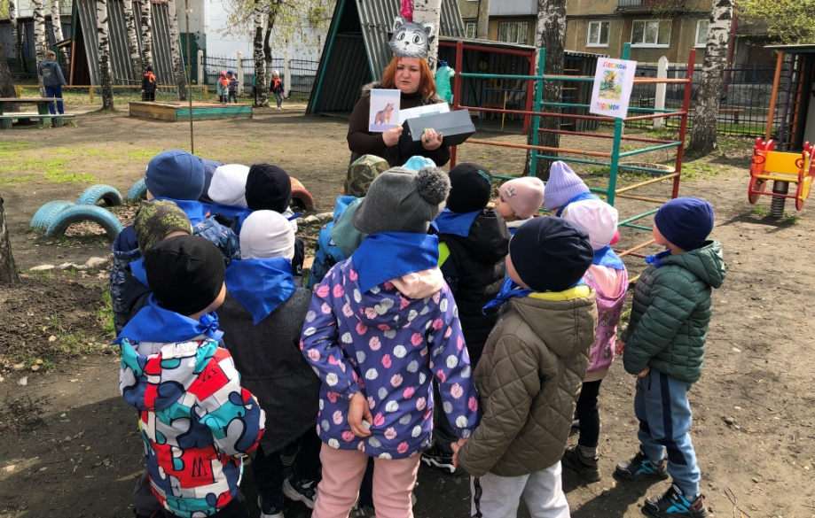
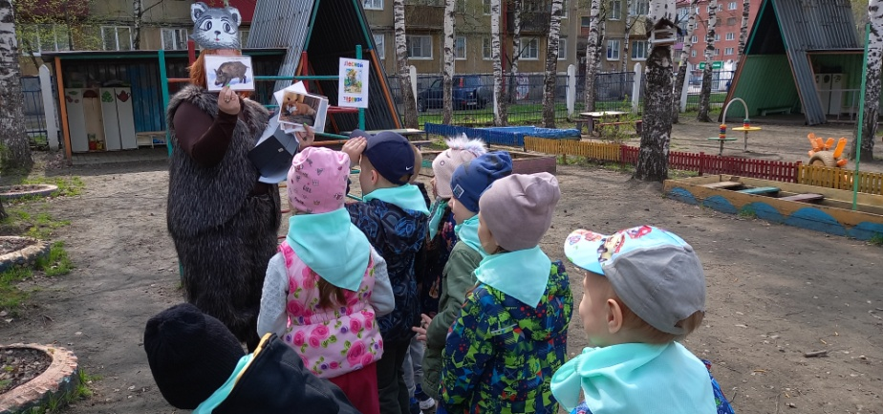
На станции «Лесной теремок» вместе с Лесным котом, ребята определяли животных, оставивших в лесу свои следы, угадывали изображенных на фото зверей, и по- звериному звали «своих сородичей».

Slide 5
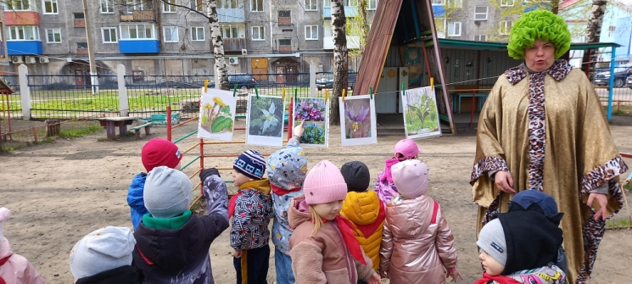
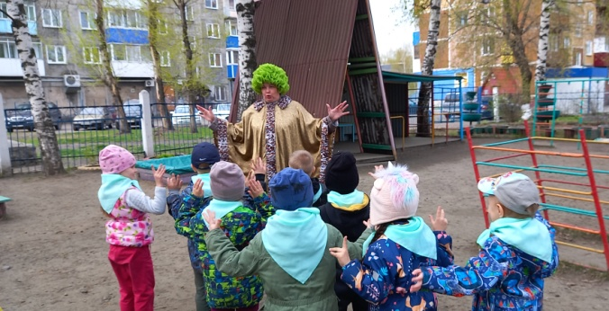
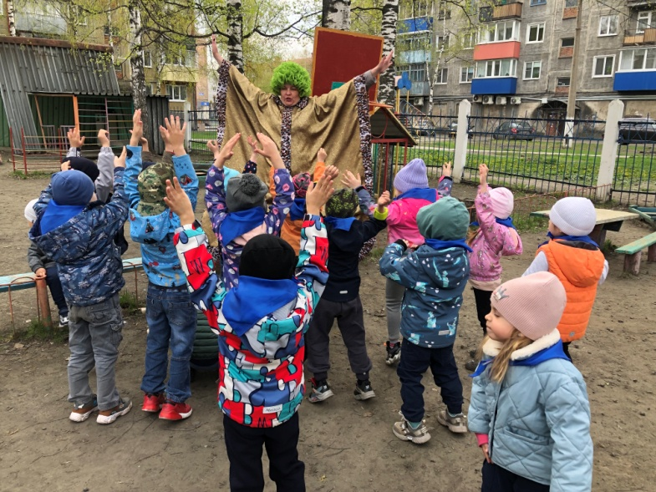
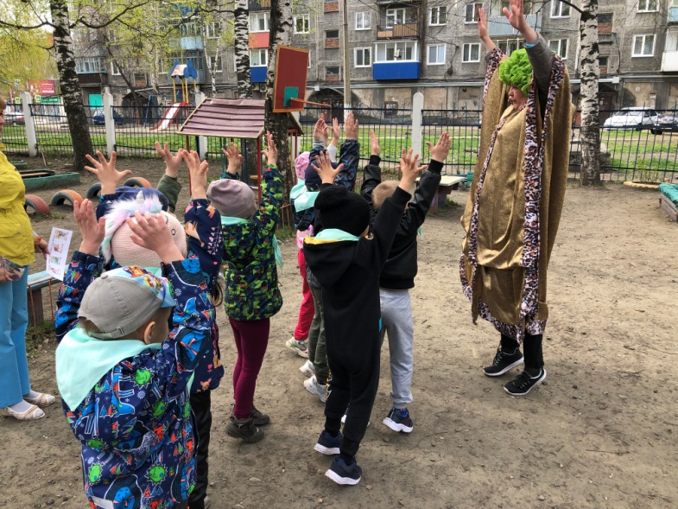
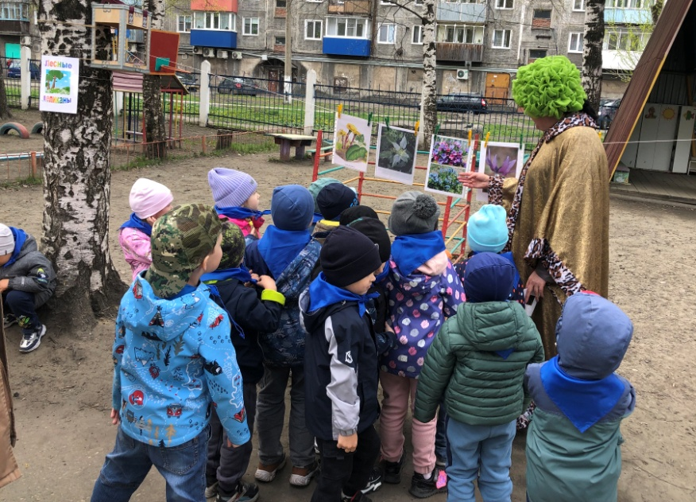
На станции «Лесные великаны» дети с Хранителем леса Берендеем, среди портретов растений находили первоцветы, определяли группы растений делая веселую зарядку: если звучало название травянистого растения – все присаживались на корточки, если кустарник – руки и пальцы в стороны разводили, а если дерево высокое – руки вверх поднимали и на носочки вставали

Slide 6
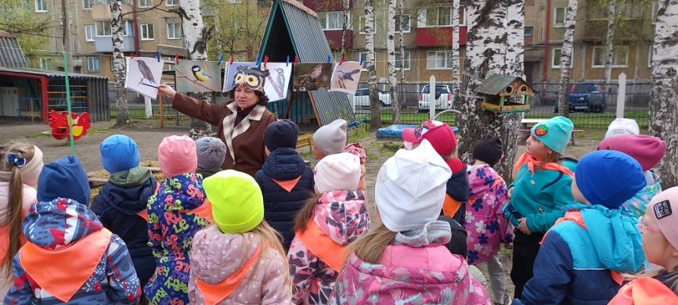
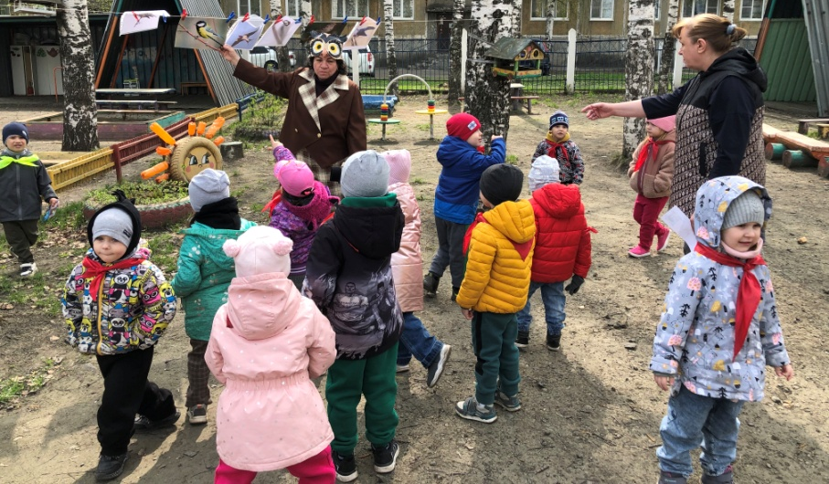
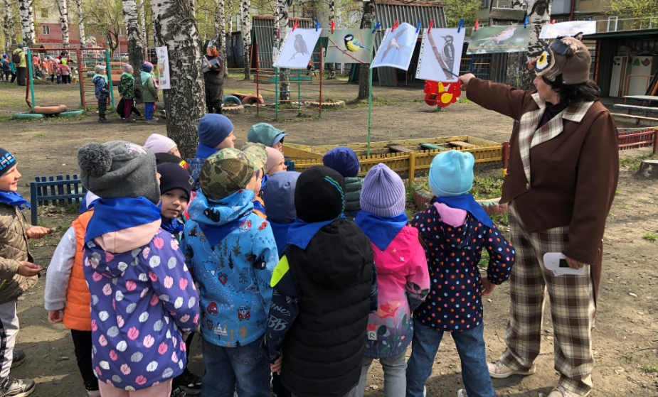
На станции «В гостях у дядюшки Филина» ребят встретил дядюшка Филин и предложил пройти в портретную галерею угадать и назвать перелетных или зимующих друзей - птиц

Slide 7
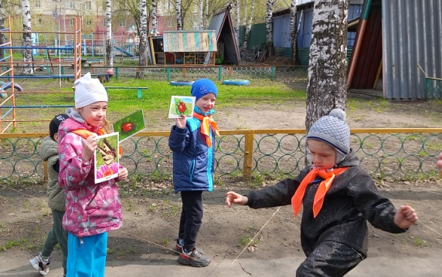
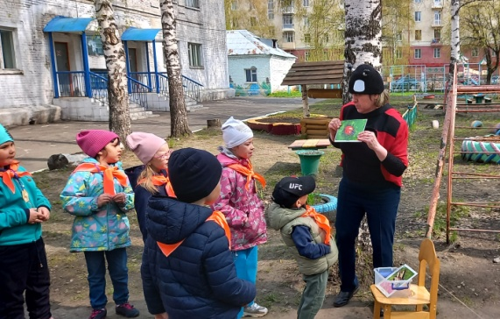
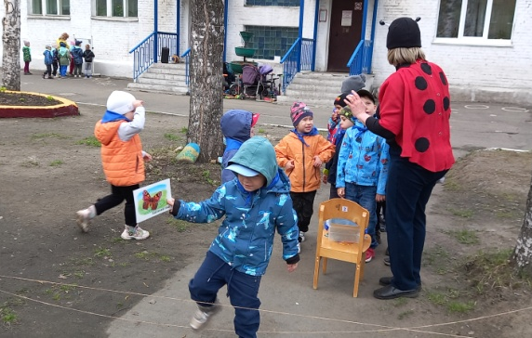
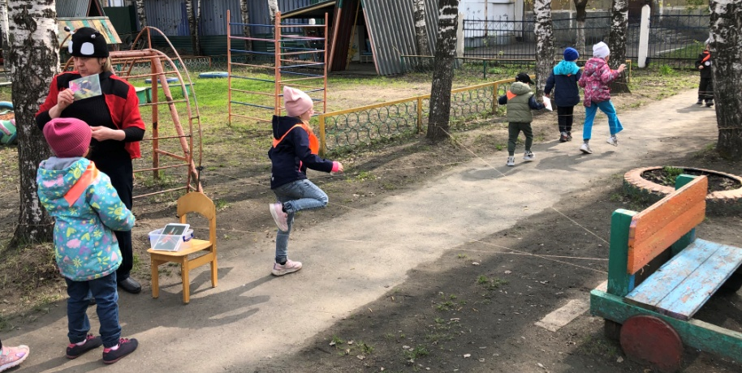
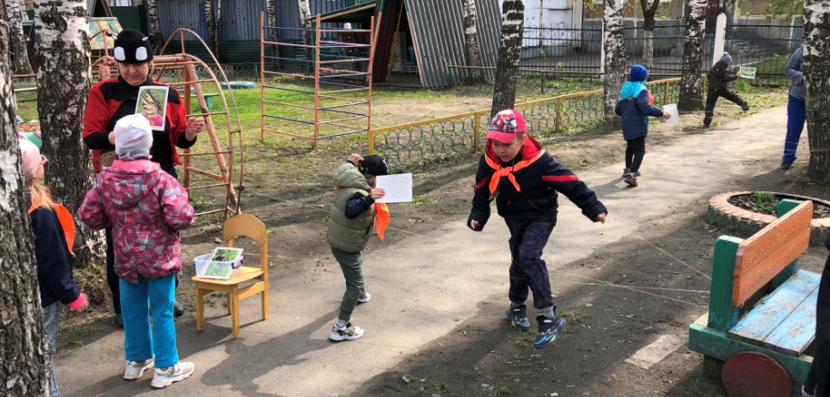
А на станции «Академия букашек» ребят встретила Божья коровка, попросила помочь выручить из беды своих друзей насекомых, так как на их пути паук расставил сети. Дети брали картинку, называли насекомое, и несли через паутину на другую сторону, стараясь не задеть ее, и не разбудить паука.

Slide 8
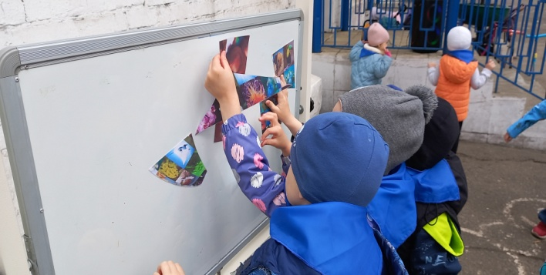
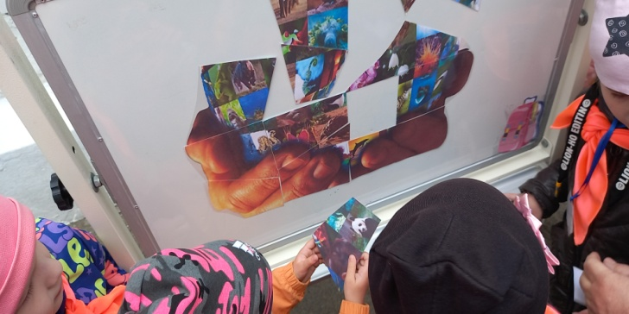
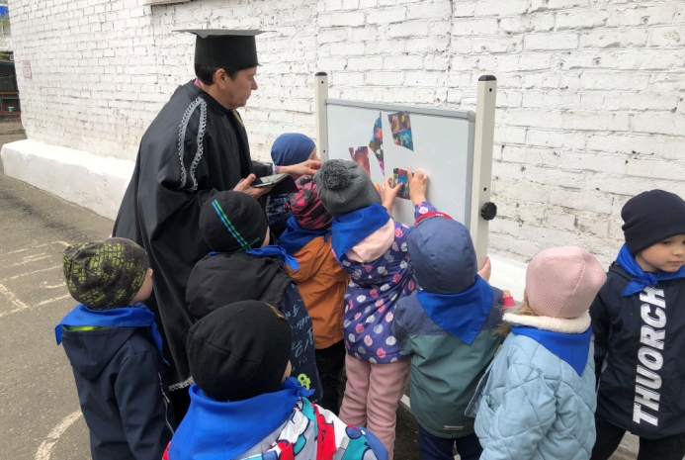
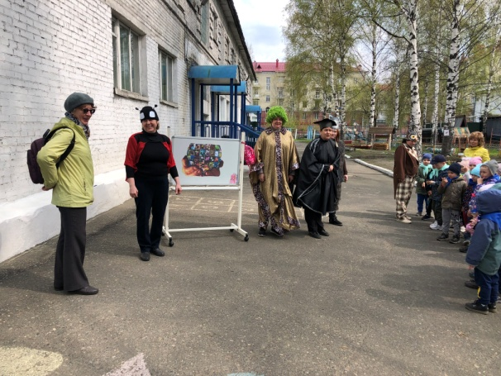
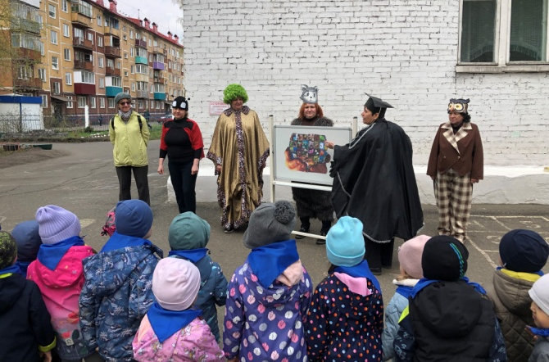
В конце квест-игры из кусочков пазла, полученных за выполненные задания, на доске дети собрали общий пазл. Вот такая необъятная планета Земля получилась, и как много разных жителей обитает на ней. Нашлись подсказка и унесенный ветром рюкзак с подарками. Ребята остались в большом в восторге от впечатлений, полученных во время игры
Выполнила Карпова М. Ф., воспитатель

